Slide 1

SpaarWijs
Les 2 Wat komt er binnen en wat gaat er uit?

Slide 2
Wat zijn de doelen van deze les?
Je kunt doelen stellen op korte-, middellange- en lange termijn en kan hiermee rekening houden met je uitgaven.
Je kunt een overzicht maken van je inkomsten en uitgaven (begroting).
Je kunt onderscheid maken tussen dagelijkse uitgaven, incidentele uitgaven en vaste lasten.

Slide 3
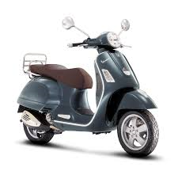

Wat gaan we deze les doen?
Een doel kiezen waar we de komende maanden voor gaan sparen.
Bekijken of dit doel wel haalbaar is, door een overzicht te maken van onze inkomsten en uitgaven.
Notes:
Inleiding (1 minuut)
Zorg ervoor dat je de moodboards die ze de vorige les hebben gemaakt, klaar hebt liggen, ze gaan daar deze les doelen uit halen.
Als je merkt dat leerlingen het belang niet inzien van sparen, probeer dan de tijd te nemen om het belang hiervan uit te leggen. Probeer jezelf of iemand in je omgeving als voorbeeld te nemen. Vraag goed door, want meestal heeft dit te maken met hoe er thuis tegen geldzaken wordt aangekeken.

Slide 4
Doelen
Langetermijndoel: vanaf één jaar
Middellangetermijndoel: tussen de twee maanden en één jaar
Kortetermijndoel: binnen 2 maanden
Notes:
(2 minuten)
Je geeft aan over welke termijn we het hebben als we spreken over korte-, middellange- en langetermijndoelen.

Slide 5
Oefenen met doelen
Opdracht 1A, blz.6
Maximaal 5 minuten
Alex is 15 jaar en werkt 8 uur per week bij de Etos. Zijn uurloon is €4,-. Hij krijgt €5,- zakgeld per week. Hij spaart de helft van zijn inkomsten.
Geef bij onderstaande doelen aan of het voor Alex om een korte-, middellange- of langetermijndoel gaat.
€50 sparen
€1000 sparen
Sparen voor een eigen studentenkamer
Sparen voor een dagje Walibi
Sparen voor een scooter
Sparen voor een seizoenskaart
Notes:
(5 minuten)
Geef aan dat het per persoon kan verschillen of iets een korte-, middellange- of langetermijndoel is. Dit heeft te maken met hoeveel inkomsten en uitgaven iemand heeft. Als je een relatief hoog inkomen hebt en weinig uitgaven, dan is het kopen van een scooter bijvoorbeeld een kortetermijndoel, maar voor iemand die het minimumloon verdient en veel uitgaven heeft, is het een middellange of langetermijndoel. Geef aan dat ze naar de situatie van Alex kijken en daarvoor les 2, opdracht 1A moeten maken.

Slide 6

Terug naar je dromen!
Opdracht 1B, blz. 6
Maximaal 4 minuten
Kun jij je droom omzetten in iets waar je voor gaat sparen?
Bekijk je moodboard nogmaals.
Haal uit je moodboard een korte-, middellange- en langetermijndoel dat je graag wil bereiken.
Notes:
(5 minuten)
Laat leerlingen les 2, opdracht 1B erbij pakken. Ze kunnen eventueel ook meteen opdracht 1C maken, maar geef dan wel eerst de instructie (volgende slide)

Slide 7
Kies één doel uit!
Opdracht 1C, blz. 6
Maximaal 4 minuten
Je gaat nu een doel kiezen waar jij de komende maanden voor gaat sparen.
Maak het jezelf niet te makkelijk, je bent er in ieder geval tussen de twee maanden en één jaar mee bezig.
Waar ga jij voor sparen?
Notes:
(5 minuten)
Klassen waarin veel aversie is tegen sparen en praten over geld moet je meer tijd voor nemen om het belang uit te leggen.
Tip: geef leerlingen praktische voorbeelden. Je kan ook over je eigen levenservaring vertellen. Hierdoor kan je leerlingen overtuigen.
Aangeven dat we met de hele klas de komende maanden gaan toewerken om (een van onze) dromen te bereiken door er voor te sparen. We gaan allemaal sparen, maar ieder om zijn eigen droom waar te maken. Leerlingen moeten één doel (middellangetermijndoel) kiezen waar ze voor willen gaan sparen de komende maanden. Dit eventueel in duo’s laten doen.
Let op, probeer leerlingen zo veel mogelijk voor een middellangetermijndoel te laten kiezen. Ze zijn dan tussen de 2 maanden en 1 jaar aan het sparen. Doel moet uitdagend genoeg zijn, lastiger dan wat een leerling op eigen krachten zou kunnen behalen. Het moet wel een realistische doel zijn, dus niet sparen voor een auto.
Misschien kun je aangeven waar jij zelf graag voor wil sparen, iets over je eigen dromen vertellen. Dit motiveert leerlingen om hiermee aan de slag te gaan.
Leerlingen die echt nergens voor willen sparen, aanmoedigen door ze voor een dagje uit te laten sparen met iemand uit de klas.

Slide 8

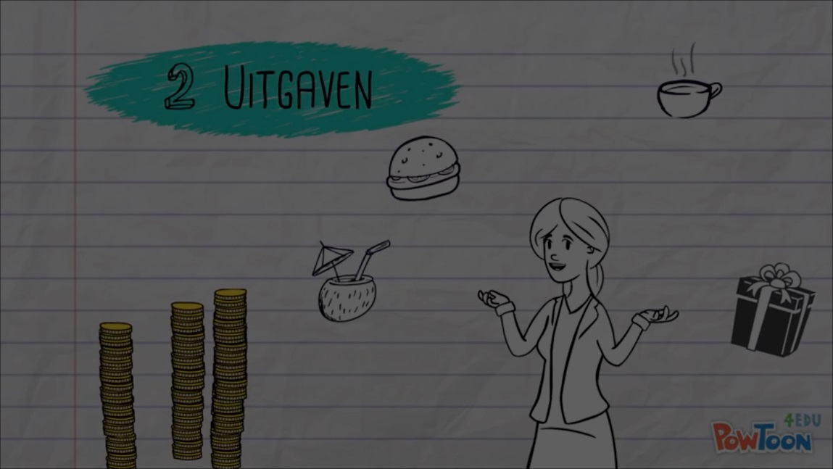

Is je spaardoel (€€) haalbaar?
… We gaan nu een filmpje bekijken over hoe je een overzicht kunt maken van je inkomsten en uitgaven.
Herkennen jullie de stappen die in het filmpje worden genoemd?
Zijn deze stappen bij jullie thuis weleens besproken?
Notes:
(4 minuten)
Laat het animatiefilmpje zien. Geef kort aan dat het animatiefilmpje gaat over stappen die je kunt zetten om een begroting te maken. Na het zien van het filmpje vraag je de leerlingen of ze deze stappen herkennen en/of deze stappen thuis wel eens ter sprake zijn gekomen.

Slide 9

Jullie gaan nu de stappen die we in het filmpje hebben gezien uitwerken voor jullie eigen inkomsten en uitgaven.
Opdracht 2A, blz. 7
Maximaal 5 minuten
Notes:
(7 minuten)
Vertel de leerlingen dat ze deze stappen voor hun eigen inkomsten en uitgaven gaan uitwerken. (les 2, opdracht 2). Vraag in de nabespreking aan de leerlingen waarom het nuttig is om (dagelijks/wekelijks) bij te houden waar je je geld aan uitgeeft. Leg uit dat een begroting vergelijkbaar is met een plan om je uitgaven onder controle te houden en dat je daardoor beter met je geld kan omgaan en zo ook je droom kan bereiken.
Inkomsten: zakgeld, kleedgeld, klusjes, oppaswerk, bijbaantje, geld krijgen voor je rapport, voor je verjaardag.
Leerlingen die zeggen helemaal geen inkomsten te hebben, help je door te vragen hoe dat kan? In een vervolg les wordt er gekeken naar hoe je aan inkomsten kunt komen.
Als ze echt niets kunnen bedenken dan kan je ze een fictief budget geven.
Sommige leerlingen willen geen begroting maken, omdat ze alles van hun ouders krijgen. Misschien kun je de leerlingen vragen om in kaart te brengen wat ze allemaal van hun ouders krijgen en hoevel dat in € is.

Slide 10

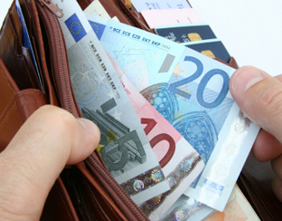

Wat is jouw uitgavenpatroon?
Opdracht 2B t/m 2H, blz. 8
Maximaal 5 minuten
Waar iemand zijn geld aan uitgeeft noemen we een uitgavenpatroon.
Is jouw uitgavenpatroon anders dan dat van je leeftijdgenoten?
Notes:
(5 minuten)
Nadat leerlingen de stappen voor zichzelf hebben uitgewerkt, laat je ze op de website van het NIBUD hun eigen uitgaven vergelijken met de uitgaven van leeftijdsgenoten. https://scholieren.nibud.nl/artikel/top-10-zelf-betaalde-uitgaven-van-scholieren/
Wijkt jouw uitgavenpatroon af van leeftijdgenoten? Op welke punten, laat ze dit opschrijven in hun werkboekje, Vraag in de nabespreking, waar zou je op kunnen en willen besparen, om je spaardoel te behalen. Spaar je geld? Zo niet, waarom niet?

Slide 11


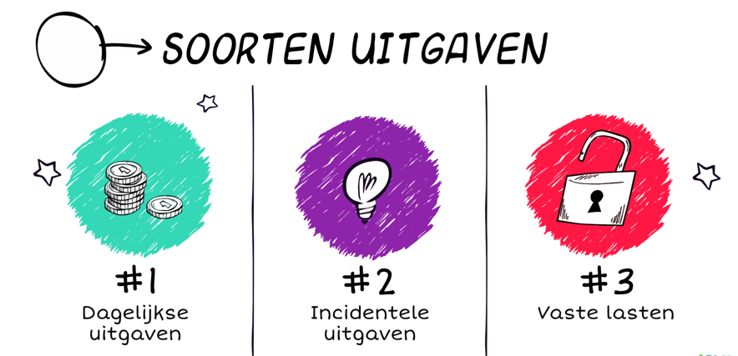
Jullie gaan nu een filmpje zien waarin een uitleg wordt gegeven van:
Notes:
Laat het animatiefilmpje zien waarin de soorten uitgaven worden toegelicht.

Slide 12
Soorten uitgaven
Opdracht 3, blz.9
Ga terug naar je eigen begroting.
Verdeel je uitgaven naar dagelijkse uitgaven, vaste lasten en incidentele uitgaven.
Notes:
(2 minuten)
Leerlingen moeten vervolgens hun begroting erbij pakken en hun eigen uitgaven verdelen in dagelijkse uitgaven, vaste lasten en incidentele uitgaven. Wat valt leerlingen op, waarschijnlijk dat ze alleen dagelijkse uitgaven hebben.
(

Slide 13

Gezinsuitgaven
Schrijf op post-its wat voor soort uitgaven je familie allemaal heeft.
Notes:
5 minuten
Laat leerlingen op post-its opschrijven welke soort uitgaven hun familie allemaal heeft. Zeg dat ze in een volgende stap de uitgaven moeten indelen in categorieën/groepen. Benadruk dat het gaat om de “soort” uitgaven en niet om de bedragen.

Slide 14
Kom naar voren om de post-it bij de juiste categorie te plaatsen.
Opdracht 4, blz 9
Notes:
Bespreek het kort na, want leerlingen krijgen als take-home opdracht mee om het thuis met hun ouders te bespreken.

Slide 15
Take-home
Opdracht 5, blz.10
Onderzoek of de uitgaven van jouw familie overeenkomen met wat je hebt genoteerd op de post-its. Ben je een belangrijke uitgave vergeten?
De volgende les gaan we dit bespreken.
Notes:
(1 minuut)
De werkboekjes mogen niet mee naar huis, laat leerlingen een foto maken van de opdracht of plaats de opdracht op jullie elektronische leeromgeving.
Take-home opdracht: leerlingen moeten onderzoeken of de gezinsuitgaven overeenkomen met wat ze bedacht hadden bij les 2, opdracht 5. Geef aan dat ze thuis moeten bespreken of ze misschien uitgaven zijn vergeten?
Benadruk dat het niet om de bedragen gaat, maar de soort uitgaven.
Leerlingen die deze les afwezig waren moeten de opdrachten van deze les thuis maken.

